Slide 1
發布會務公告教學
國立臺北大學學生自治會
2026/08/30

Slide 2
(一) 新增公告方式

Slide 3
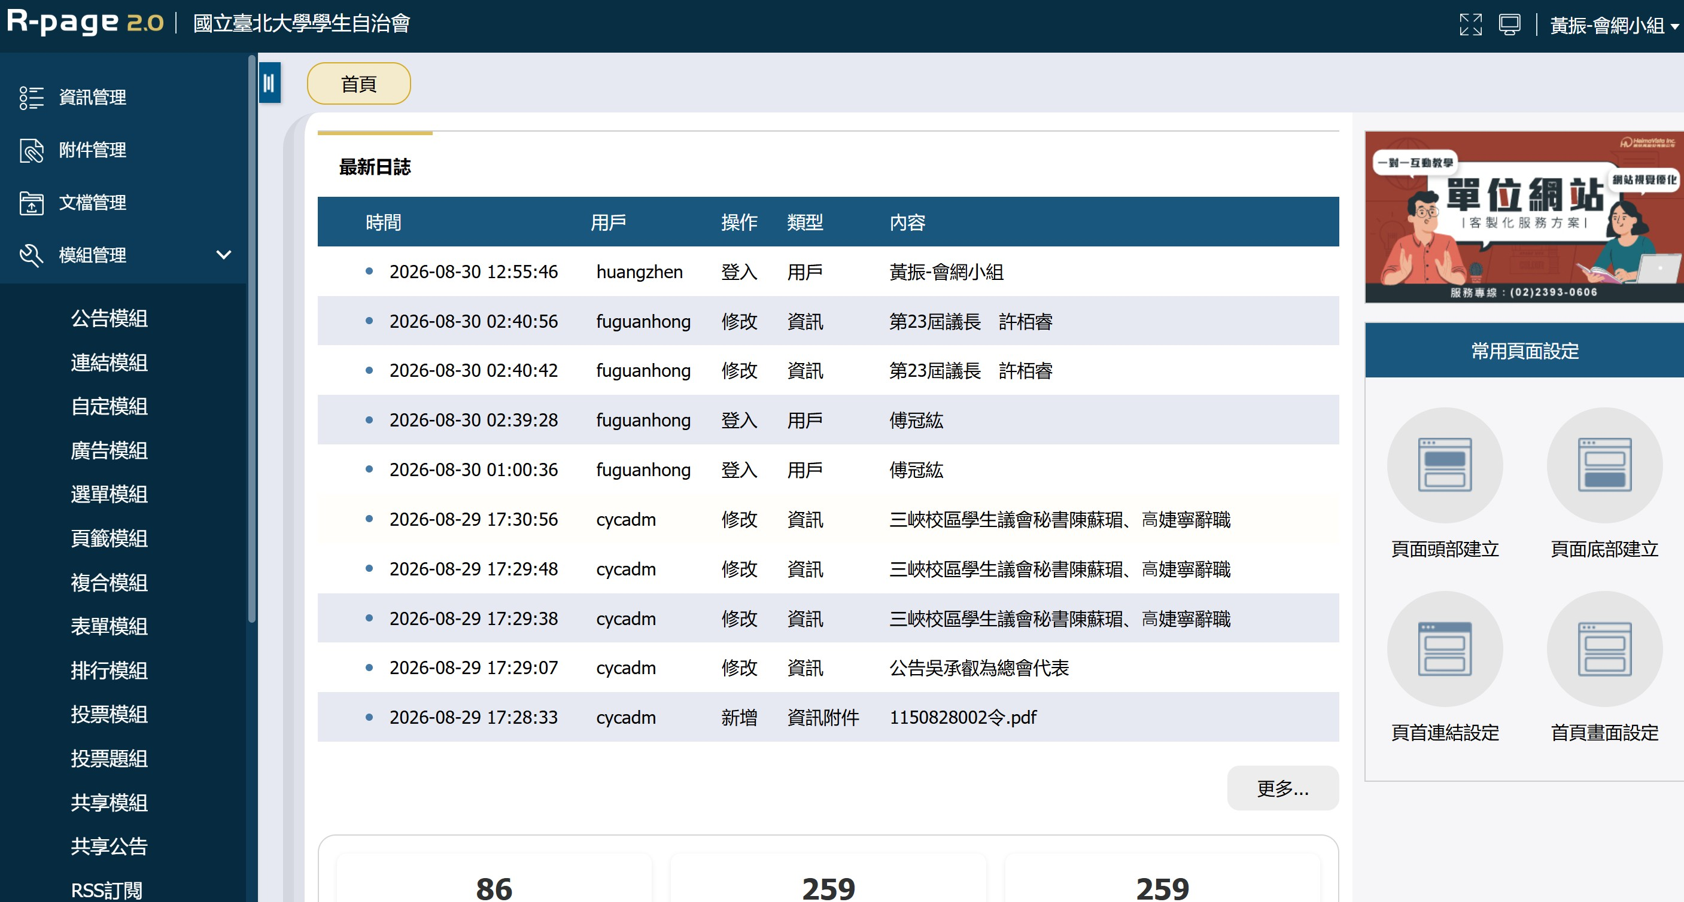
後台使用「公告模組」
請先點選左側「模組管理」，再點擊進入「公告模組」。

Slide 4
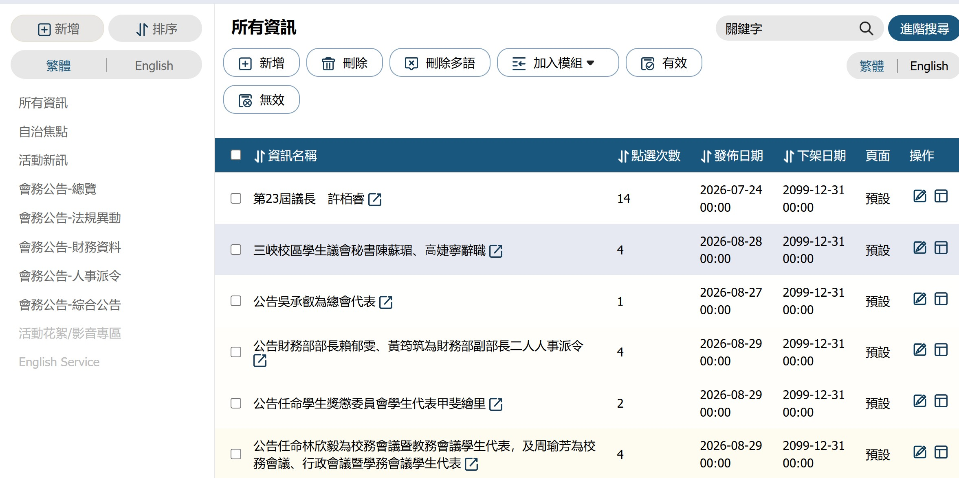
會務公告一共分成四類(法規、財務、人事、綜合)，凡不屬前三者的，都歸類在「綜合」。
請依您要公告的內容類型，先點入該分類。

Slide 5
新增公告的兩種方式
以舊公告另存建立(推薦)
  任選一則舊公告(建議挑內容與欲新增公告最接近者)
  步驟如下(務必照做，否則可能毀損舊公告)(詳次頁圖)
    更改舊公告標題：
    例如先加個「_new」，新公告正式發出前，還可以改。
    改完馬上按「另存」，以免誤按[儲存]使得舊公告遭到更改。
直接建立新公告

Slide 6
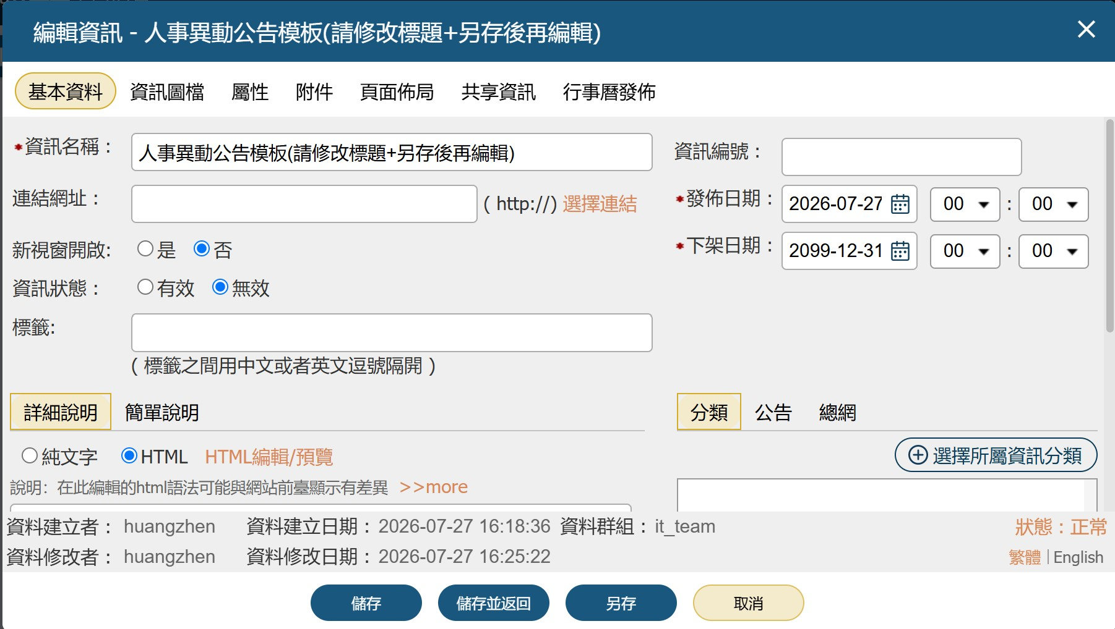
註：若未先修改資訊名稱，網站會檢測是否存在同名資訊，若同名則無法另存。
Step 1.修改資訊名稱
Step 2.立刻另存

Slide 7
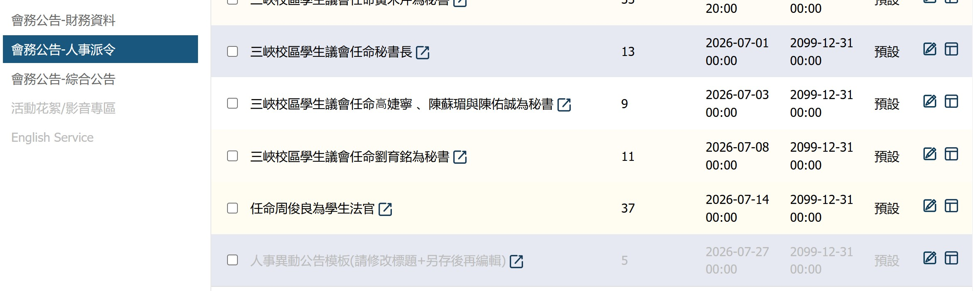
人事、財務類：底部有模板，可另存使用

Slide 8
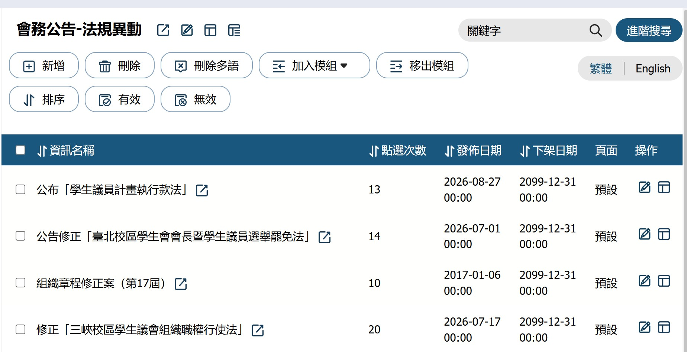
亦可直接新增一則新公告，不以舊的另存

Slide 9
(二) 輸入公告資訊
習慣就很快了，加油~

Slide 10
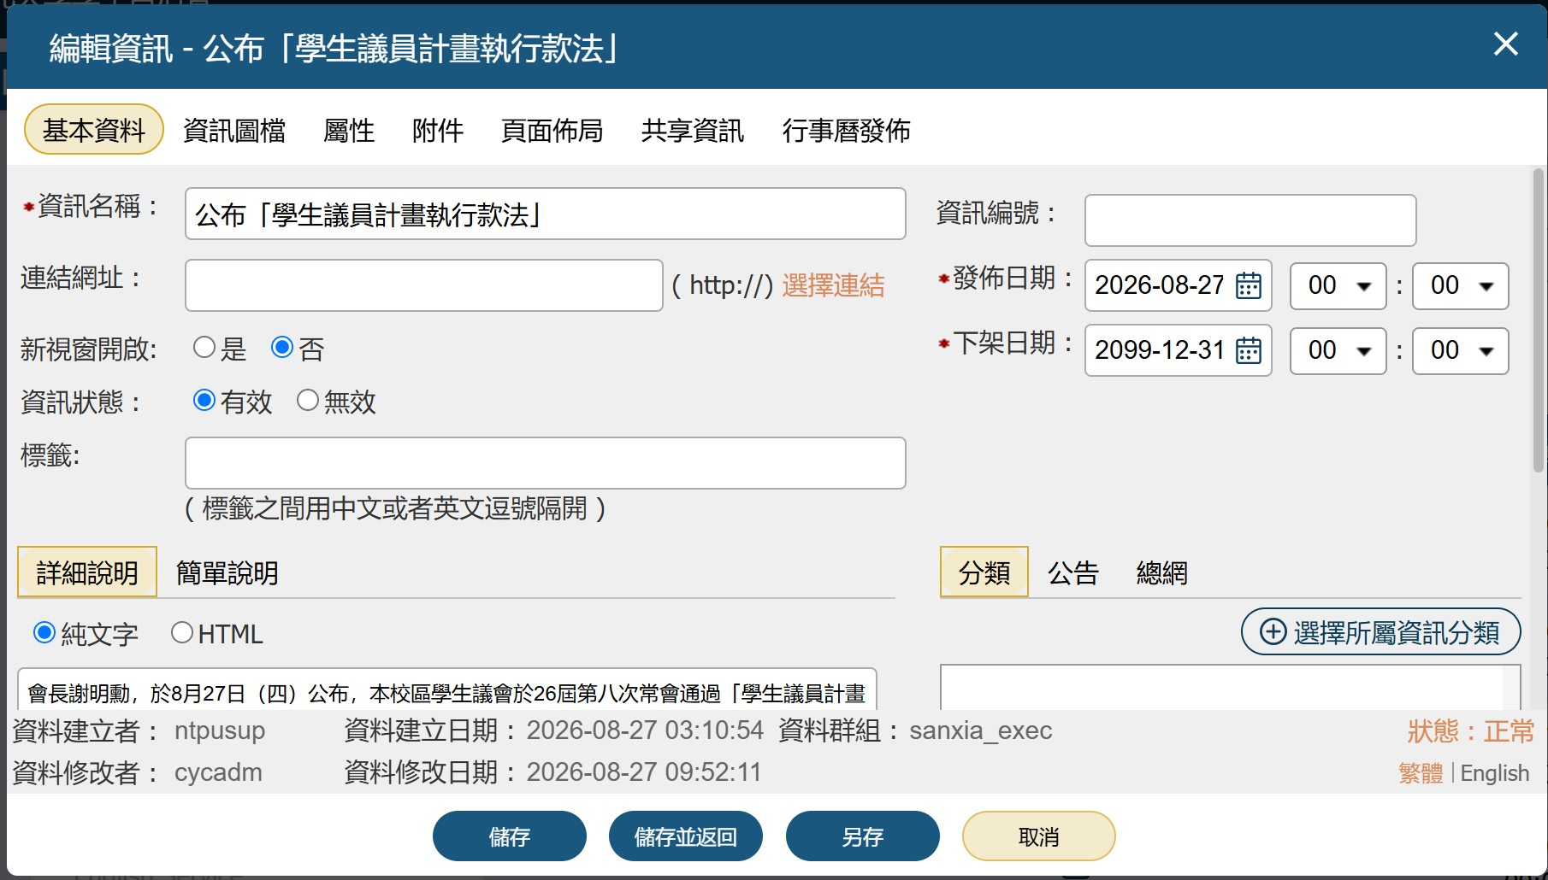
(二)-1 公告基本資訊
1.公告標題
2.公告日期
3.清單顯示
4.(不一定要加)標籤功能

Slide 11
(二)-1 公告基本資訊
公告標題
  簡明扼要，避免贅字。
  例如：「公告修正『組織章程』第五條」
    都已經是「會務公告」區塊了，就不需要再寫「公告」動詞
公告日期
  不一定要是當下日期，可以是適用日期。
  E.g.某公告應於9/12發出，但9/11就已經繕打好，則可以設定發布日期為9/12 (此時，9/12才能在前台看到此公告)
  注意[簡單介紹]必須手動多輸入一次(詳後)

Slide 12
(二)-1 公告基本資訊
清單顯示
  若勾「無效」則前台清單不顯示
  但知道該頁網址者，仍可直接輸入網址以看到
標籤功能(要不要用都可)
  可透過標籤篩選出特定資訊，範例：
  https://ntpusu.ntpu.edu.tw/app/index.php?Action=mobiletagsch&SchKey=學生代表法規
  用途：例如學生法官任命公告可標 “學生法官任命”
  標籤是全站資訊通用，故若法規資料庫之某法規標示”114學年度”、財務資料庫之某預算表亦標示”114學年度”，將同時篩選出此二資訊！請注意

Slide 13
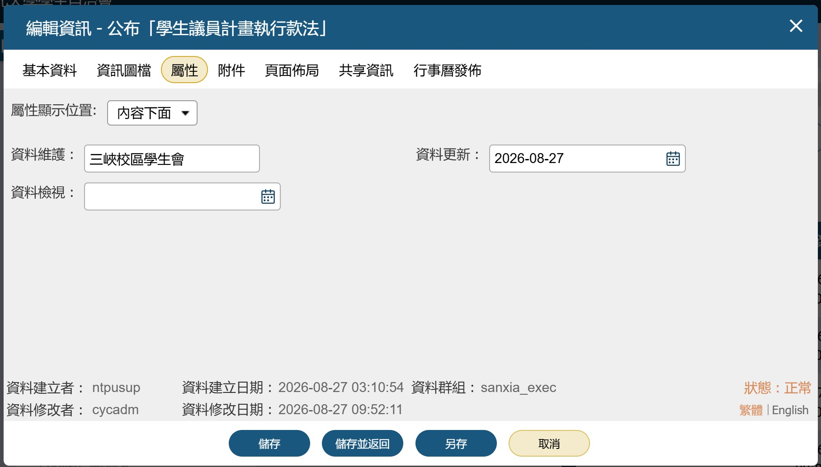
(二)-1 公告基本資訊 屬性(常忘記!)
6.更新日期
5.公告單位
7.內容最後確認日期

Slide 14
(二)-1 公告基本資訊
公告單位
  至少要寫一級單位(兩校區學生會/議會)，視情況加內部二級單位，例如「三峽校區學生會 財務部」
更新日期(常忘記，請注意!)
  請修改為公告發布日期(預設會填2024/10/16是資中rpage啟用日，明顯錯誤)
  若公告發布後，有更正任何內容，務必請註明新日期。
資料最後確認日期
  若有很古早資料、現在仍適用者(E.g.公告學生會退費申請表單格式)，
  可填寫，否則可不填。

Slide 15
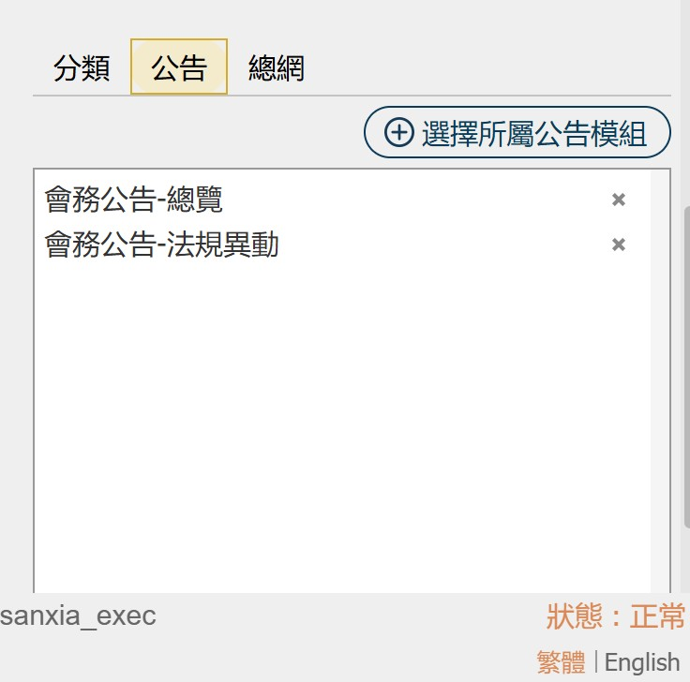
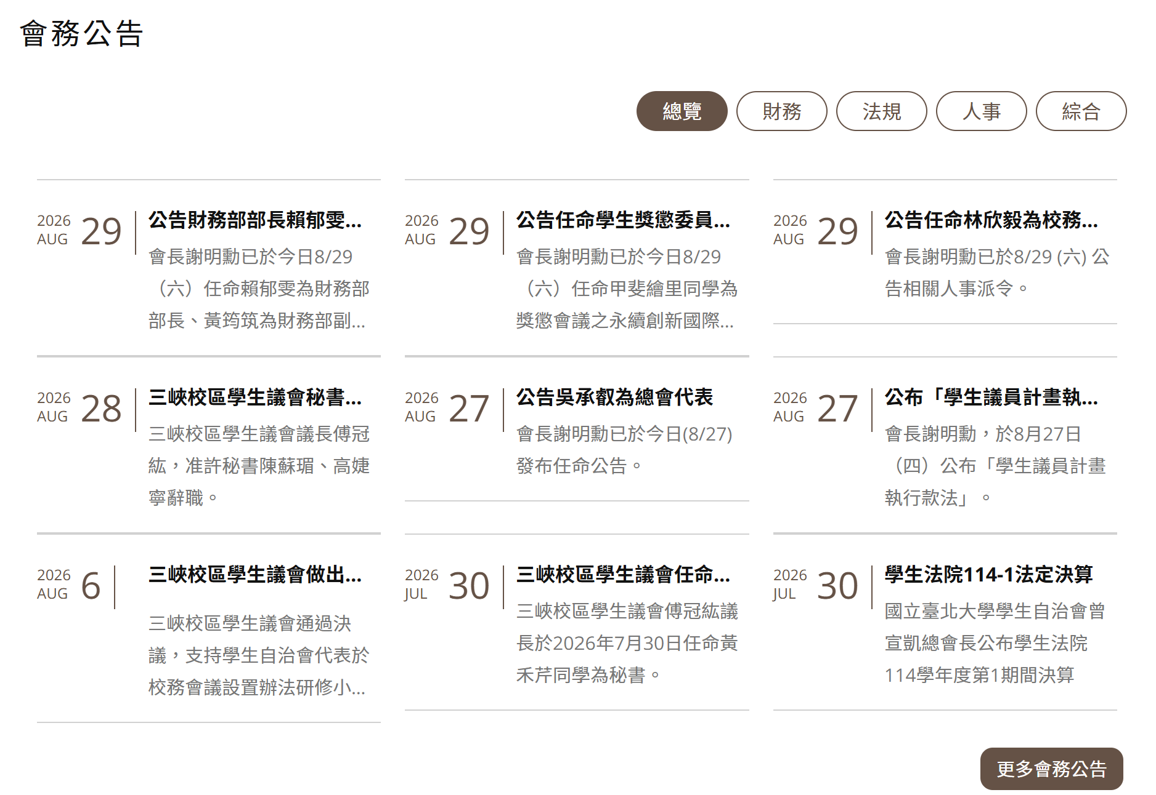
(二)-1 公告基本資訊 8.所屬模組
會務公告之”分類”請留空
請同時勾選「總覽」模組與自身所屬模組，
否則就無法顯示在前台第一個頁籤。

Slide 16
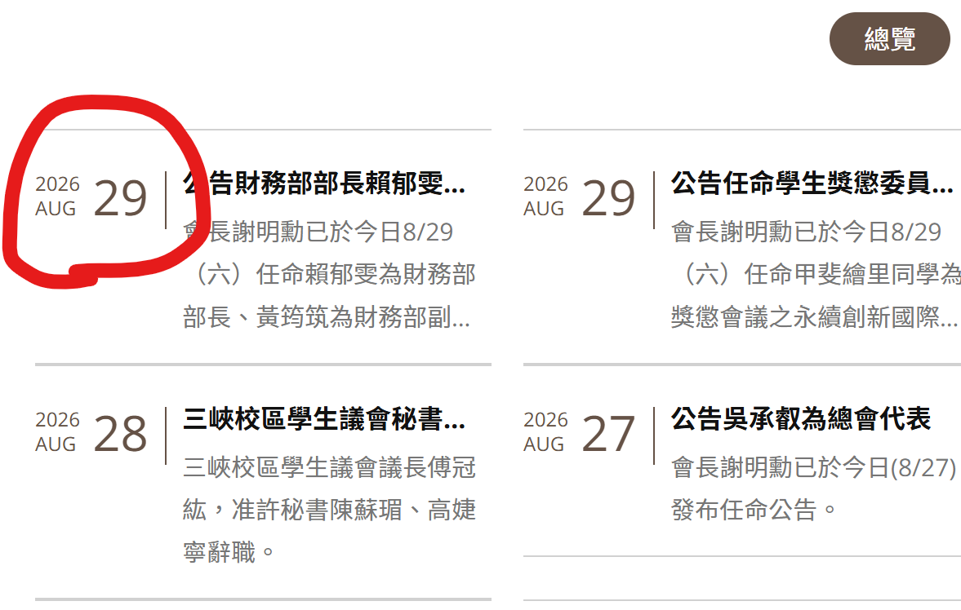
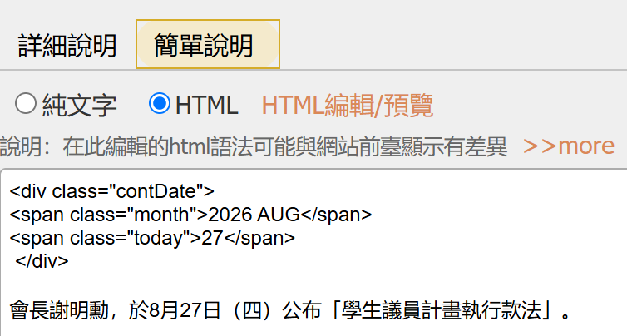
(二)-1 公告基本資訊 9.簡單說明
[簡單說明]必須手動、再次輸入公告日期
用途：
註：建議到前台檢查摘要是否
呈現為三行，否則無法對齊(如右下那則)很醜
1.務必確認選擇HTML模式
2.輸入日期
(請不要動到span等標籤)
3.輸入摘要

Slide 17
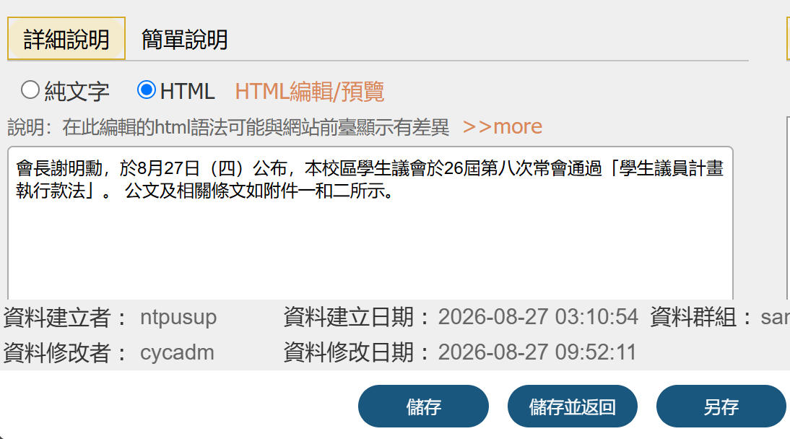
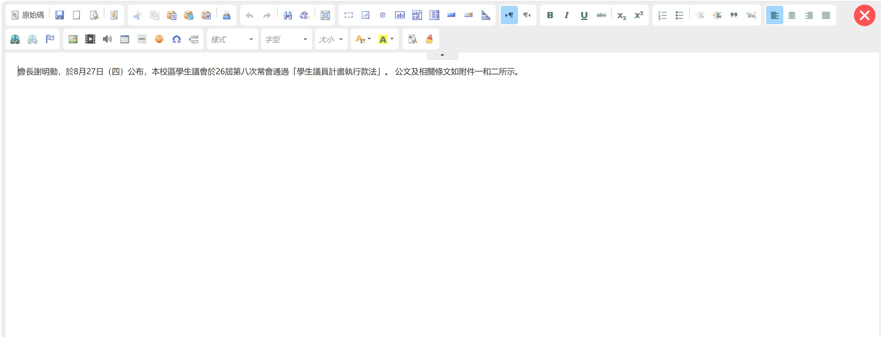
(二)-2 公告內容
1.公告內容是在 “詳細說明” 編輯
2.建議勾選 “HTML” 模式，排版功能較豐富
3.點此開啟下方的視覺化編輯器(VE)
6.VE儲存完後，資訊還要再按儲存一次！
5.VE打完字後，記得儲存。
4.VE可如同Word般輸入內容，也可以先在Word打好，再複製貼上。

Slide 18
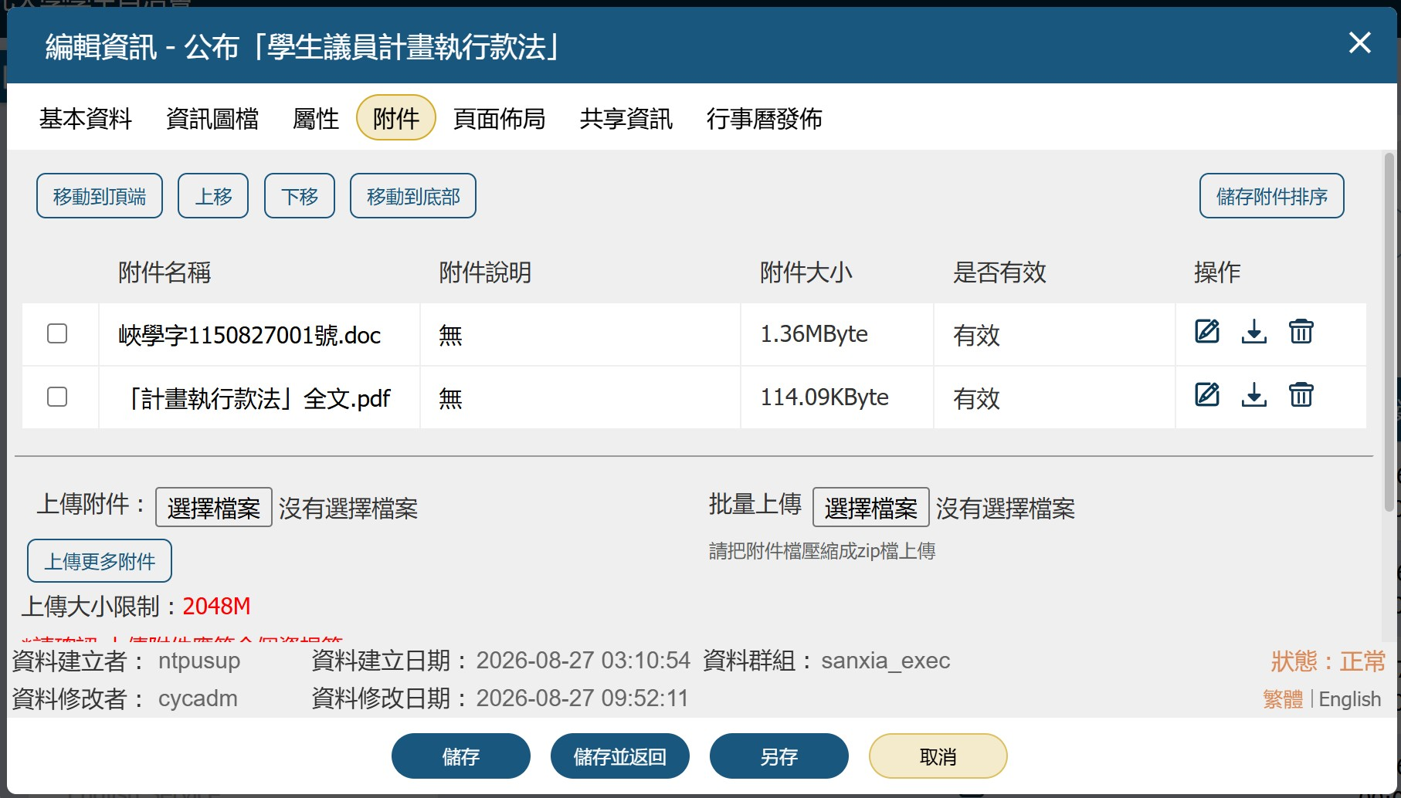
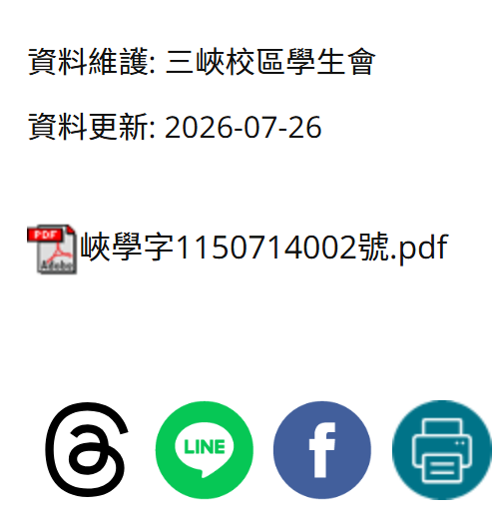
(二)-3 公告之附件
若有需要，可在此上傳附件。
  進階：亦可使用[文檔管理]功能，統一上傳後，取得文檔連結，再貼上到[詳細說明]裡。
1.從[編輯資訊]的[附件]頁籤進入
前台長這樣
2.點此上傳
3. 上傳後
可於此
修改檔名
4. 記得儲存！

Slide 19
簡報結束
敬請指教

